Slide 1
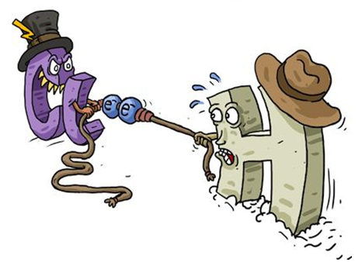
Erkennen von polaren Molekülen (Dipolmolekülen)
Dipolmoleküle sind Moleküle, die jeweils ein Ende (einen Pol) mit einer positiven und einer negativen Teilladung haben.

Slide 2
A: Gewinkelte Moleküle mit polaren Bindungen
Verschiebungsrichtung der Bindungselektronen.
Je länger und dicker, der Pfeil, desto stärker ist die Verschiebung der Elektronen
δ-
δ+
Polare Atombindung
δ+
δ-
δ+
δ+
2 schwach polare Atombindungen → Δ EN = 0,4
Gewinkeltes Molekül → eine Seite mit positiver Teilladung und eine mit negativer Teilladung
2 polare Atombindungen → Δ EN = 0,2 und 1,2
Gewinkeltes Molekül → eine Seite mit positiver und eine mit negativer Teilladung
Dipolmolekül
Dipolmolekül

Slide 3
B: Moleküle mit unpolaren Atombindungen
3,2
3,2
3,0
3,0
Unpolare Atombindungen
3,4
3,4
2,2
2,2
Für diese Moleküle gilt: ΔEN = 0 bei allen Atombindungen
Kein Dipolmolekül = unpolares Molekül

Slide 4

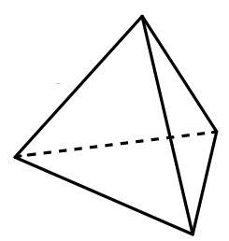
C: Moleküle mit polaren Bindungen und symmetrischer Verteilung
δ+
δ+
δ-
δ+
δ+
δ-
δ-
Die roten Pfeile haben die gleiche Länge und Dicke, die Elektronegativitätsunterschiede sind also gleich stark. Jeweils 2 zeigen in die entgegengesetzte Richtung und heben sich somit auf!
δ+
δ+
δ-
δ+
δ-
δ-
δ+
δ+
δ+
4 gleich schwach polare Atombindungen
(Δ EN = 0,3)
Tetraedrisches Molekül
→ Teilladungen sind symmetrisch verteilt, der Ladungsschwerpunkt fällt zusammen
2 gleich polare Atombindungen (Δ EN = 0,9)
Lineares Molekül
→ Teilladungen sind symmetrisch verteilt, der Ladungsschwerpunkt fällt zusammen
→ Die Teilladungen heben sich gegenseitig auf
→ Die Teilladungen heben sich gegenseitig auf
Kein Dipolmolekül = unpolares Molekül
Kein Dipolmolekül = unpolares Molekül

Slide 5
Merke:
Dipolmoleküle entstehen, wenn es im Molekül polare Bindungen gibt und die Teilladungen so verteilt sind, dass eine Molekülseite eine positive und die andere eine negative Teilladung hat.
Unpolare Moleküle besitzen
nur unpolare Atombindungen oder
polare Atombindungen; die Teilladungen sind im Molekül jedoch symmetrisch verteilt und heben sich gegenseitig auf.

